Slide 1
Sales & Customer Insights Dashboard

Slide 2
Sommaire
Contexte et Objectifs
Sources de données
Modélisation et modèle sémantique
Dashboard
Conclusion

Slide 3
Contexte et Objectifs
L'objectif de ce projet est d'aider une entreprise fictive (AdventureWorks - Microsoft) spécialisée dans la vente de vélos et d'équipements à piloter son activité à travers :
L'analyse de ses performances commerciales.
L’analyse de la satisfaction client à partir des avis clients.
Le projet combine ainsi l'analyse des ventes et l'analyse de sentiment afin de fournir une vision globale et décisionnelle de l'activité de l'entreprise.

Slide 4
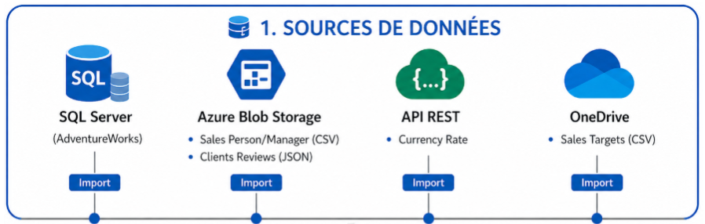
Sources de données et Modélisation

Slide 5
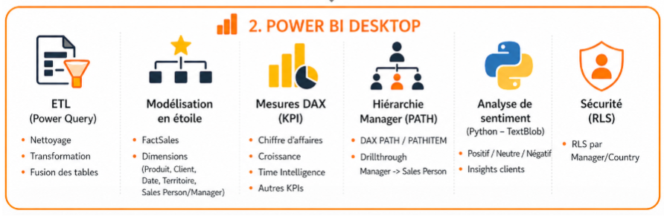
Modélisation et modèle sémantique

Slide 6
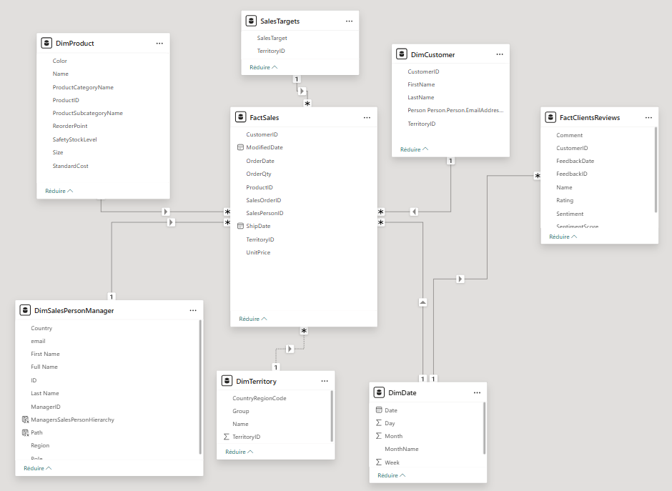
Modélisation et modèle sémantique

Slide 7
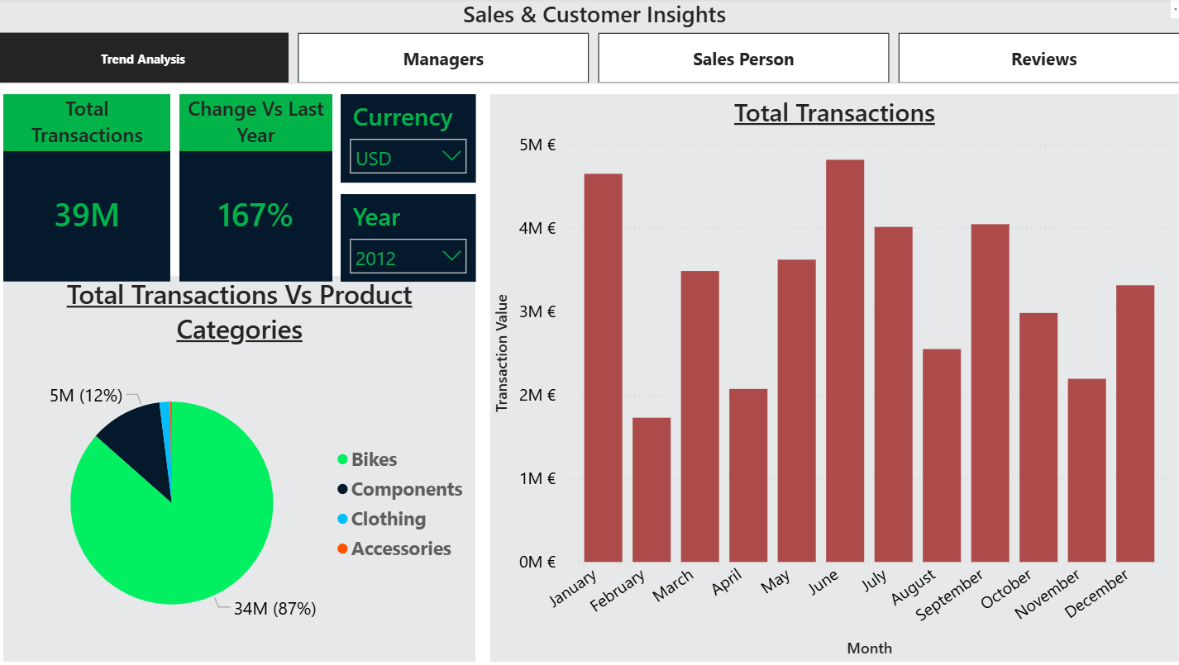
Dashboard
Le volume global et sa croissance par rapport à l’année précédente.
Slicers pour le choix des dates et de la devise (données API).
La répartition par catégorie de produit.
L’évolution des transactions par mois.
Un détail mensuel, avec comparaison par rapport à l’année précédente.

Slide 8
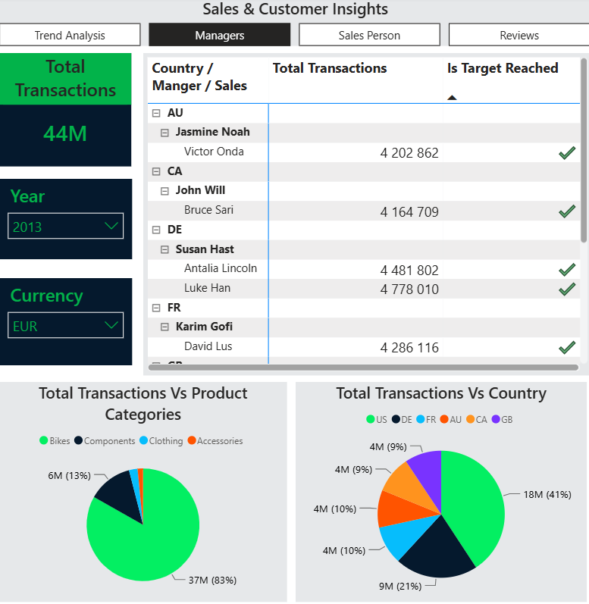
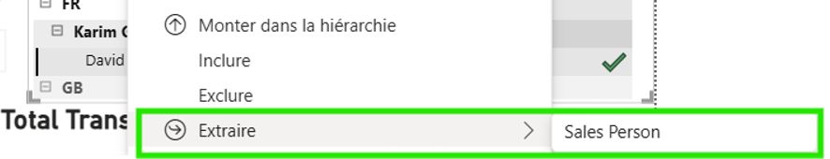
Dashboard
Le volume global des transactions.
Slicers pour le choix des dates et de la devise.
Tableau hiérarchique : détail des ventes par pays, manager et commerciaux (hiérarchie).
Indicateur “Target Reached” : montre si les objectifs de vente sont atteints.
Répartition par catégorie de produit.
Le drillthrough permet de basculer sur la 3ème page pour plus de détail sur les commerciaux.

Slide 9
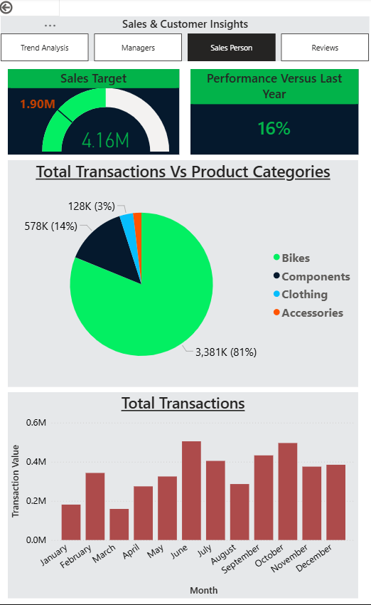
Dashboard
Indicateur de performance vs objectif.
Répartition des ventes par catégorie de produit.
Évolution temporelle des ventes.

Slide 10
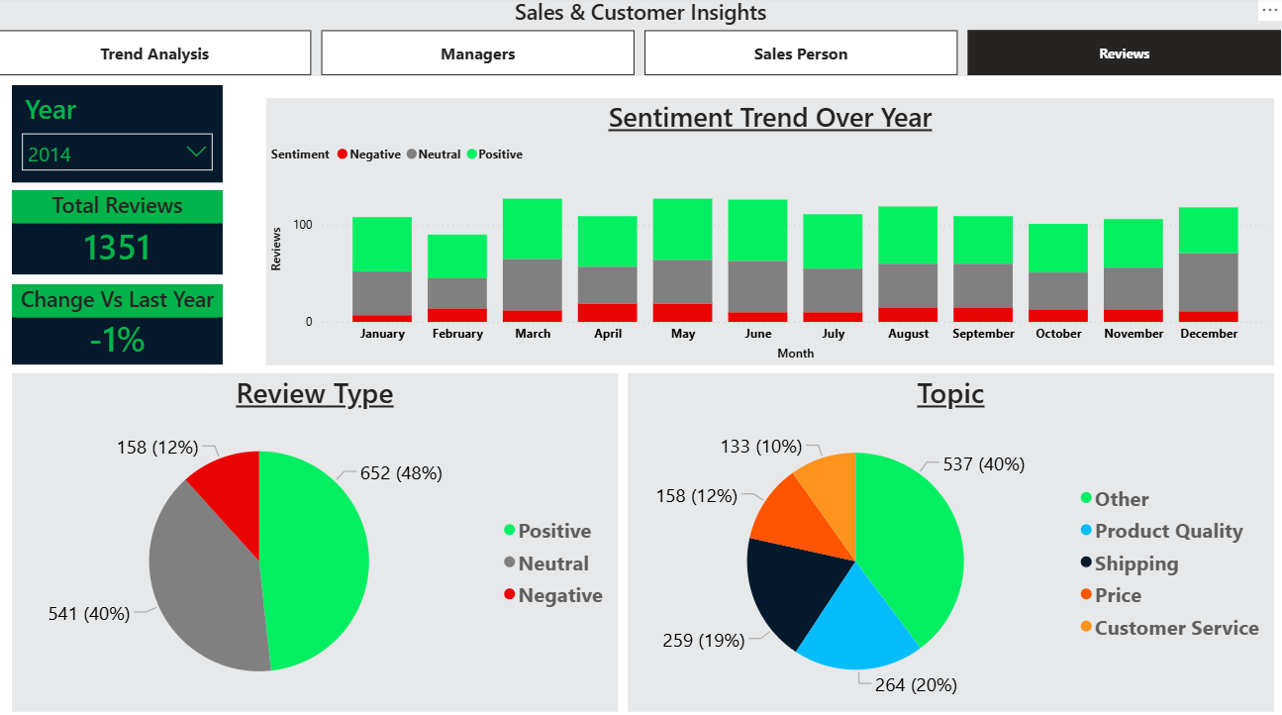
Dashboard
Nombre total de reviews et variation par rapport à l’année précédente.
Evolution mensuelle des avis positifs, neutres et négatifs.
Répartition des sentiments pour évaluer le niveau de satisfaction global.
Identification des thèmes majeurs comme la livraison, la qualité produit, le prix ou le service client.

Slide 11
Conclusion
Réalisation d'un projet décisionnel complet, de l'acquisition des données bruts jusqu’à la construction d’un dashboard.
Mise en œuvre des traitements ETL et de la modélisation en étoile avec Power Query.
Création de mesures DAX.
Mise en place d'une hiérarchie managériale et d'une sécurité dynamique (RLS).
Intégration d'une analyse de sentiment via Python pour mesurer la satisfaction client.
Développement de dashboard permettant une analyse multi-niveaux (globale, par pays, par manager/commercial) et l'identification des tendances et des leviers d'amélioration de la performance.

